Slide 1

CICLO FORMATIVO DE GRADO SUPERIOR · DAM
Programación Multimedia
y Dispositivos Móviles
UT3
Parte 3
Estructura, navegación y calidad
CIFP Santa Catalina · Aranda de Duero — Curso 2026/2027

Slide 2
EN ESTA PARTE
Una aplicación completa de varias pantallas
1
Scaffold
6
Navegación entre pantallas
2
Barras y botón flotante
7
Dibujo con Canvas
3
Menús desplegables
8
Usabilidad y accesibilidad
4
Cuadros de diálogo
9
Inspección y pruebas
5
Avisos: Snackbar
10
Documentación

Slide 3


EN ESTA PARTE
La agenda se convierte en una app completa
Actividades 10 a 13
Y que funcione bien
Amplían la agenda de la Actividad 9.
Lista, detalle y formulario, con barra, menú, diálogo, avisos y un gráfico.
Es la misma estructura que tendrá tu proyecto.
Para todas las personas que la usen.
Comprobado en el emulador.

Slide 4

APARTADO 1
La estructura de una pantalla
Scaffold

Slide 5
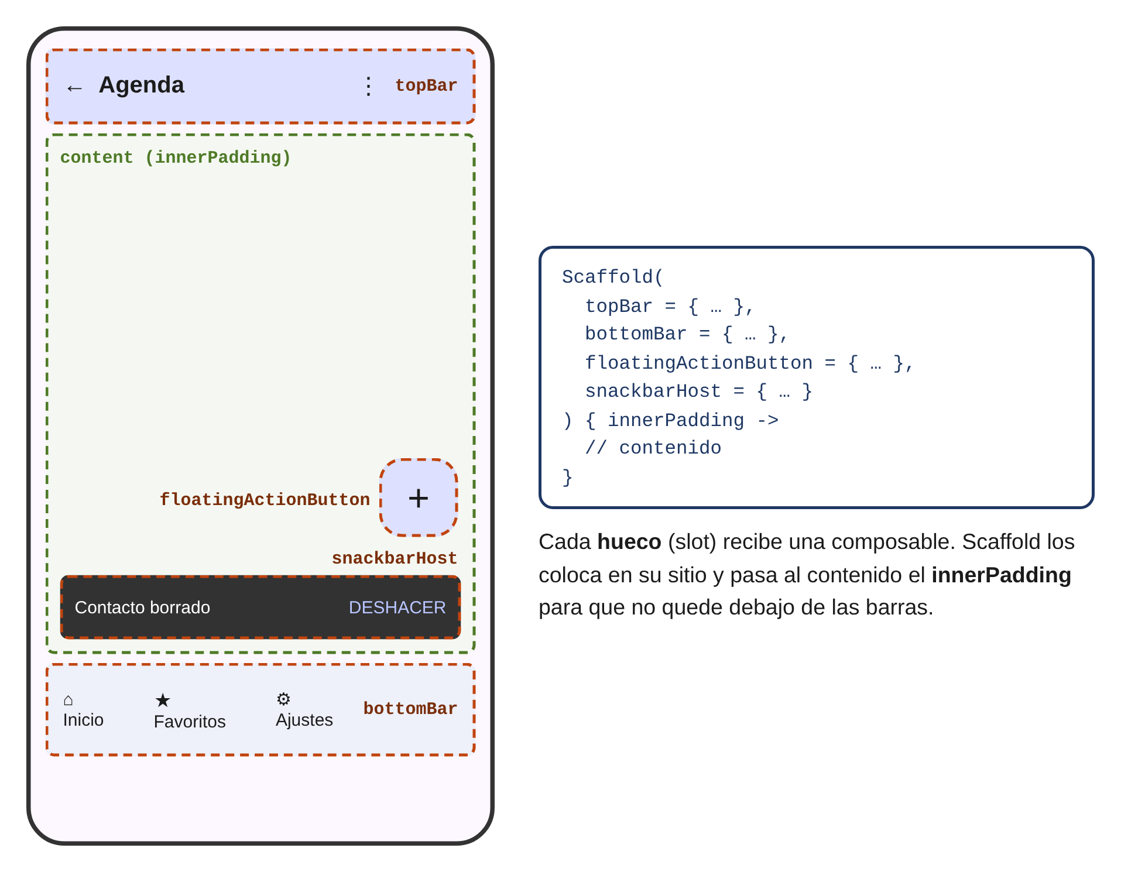
1 · SCAFFOLD
Un hueco para cada elemento

Slide 6

1 · SCAFFOLD
Los huecos de Scaffold
Parámetro | Qué se pone
topBar | La barra superior: TopAppBar
bottomBar | La barra inferior: NavigationBar o BottomAppBar
floatingActionButton | El botón flotante: FloatingActionButton
snackbarHost | Donde aparecen los avisos: SnackbarHost
content | La lambda final con el contenido. Recibe innerPadding
No te olvides del innerPadding
Sin Modifier.padding(innerPadding) (o contentPadding = innerPadding en una LazyColumn), las barras tapan el primer y el último elemento.

Slide 7

APARTADO 2
Las barras y el botón flotante
TopAppBar, FloatingActionButton y NavigationBar

Slide 8
2.1 · TOPAPPBAR
Título, icono de navegación y acciones
@OptIn(ExperimentalMaterial3Api::class)
@Composable
fun BarraDetalle(titulo: String, onVolver: () -> Unit, onEditar: () -> Unit) {
TopAppBar(
title = { Text(titulo) },
navigationIcon = {
IconButton(onClick = onVolver) {
Icon(painterResource(R.drawable.ic_arrow_back), contentDescription = "Volver")
}
},
actions = {
IconButton(onClick = onEditar) {
Icon(painterResource(R.drawable.ic_edit), contentDescription = "Editar")
}
}
)
}
Los iconos se importan con Vector Asset: ic_arrow_back, ic_edit, ic_more_vert, ic_add, ic_delete.

Slide 9

2.1 · TOPAPPBAR
Variantes y API experimentales
Variante | Aspecto
TopAppBar | Título a la izquierda. La más habitual
CenterAlignedTopAppBar | Título centrado. Para la pantalla principal
MediumTopAppBar / LargeTopAppBar | Título grande que se encoge al desplazar
@OptIn(ExperimentalMaterial3Api::class)
Algunas API de Material 3 son experimentales: funcionan, pero Google se reserva cambiarlas. Hay que indicarlo con @OptIn. Si Android Studio dice que no hace falta, se puede quitar.

Slide 10

2.2 · EL BOTÓN FLOTANTE
La acción principal de la pantalla
Normal y extendido
FloatingActionButton(onClick = onNuevo) {
Icon(painterResource(R.drawable.ic_add), contentDescription = "Añadir contacto")
}
ExtendedFloatingActionButton(
onClick = onNuevo,
icon = { Icon(painterResource(R.drawable.ic_add), contentDescription = null) },
text = { Text("Nuevo contacto") }
)
Solo uno por pantalla
Crear un elemento nuevo, escribir un mensaje: lo más importante que se puede hacer ahí.

Slide 11
2.3 · NAVIGATIONBAR
La barra de navegación inferior
var seccion by rememberSaveable { mutableIntStateOf(0) }
NavigationBar {
NavigationBarItem(
selected = seccion == 0,
onClick = { seccion = 0 },
icon = { Icon(painterResource(R.drawable.ic_people), contentDescription = null) },
label = { Text("Contactos") }
)
NavigationBarItem(
selected = seccion == 1,
onClick = { seccion = 1 },
icon = { Icon(painterResource(R.drawable.ic_star), contentDescription = null) },
label = { Text("Favoritos") }
)
}
De tres a cinco secciones principales. Con navegación entre pantallas, la barra navega con el NavController (apartado 6.7).

Slide 12

APARTADO 3
Los menús desplegables
Las acciones menos frecuentes

Slide 13
3 · LOS MENÚS DESPLEGABLES
Un menú en la barra superior
var menuAbierto by remember { mutableStateOf(false) }
TopAppBar(
title = { Text("Agenda") },
actions = {
Box { // el menú se ancla al Box
IconButton(onClick = { menuAbierto = true }) {
Icon(painterResource(R.drawable.ic_more_vert), contentDescription = "Más opciones")
}
DropdownMenu(expanded = menuAbierto, onDismissRequest = { menuAbierto = false }) {
DropdownMenuItem(
text = { Text("Ordenar por nombre") },
onClick = { menuAbierto = false; onOrdenar() }
)
DropdownMenuItem(
text = { Text("Acerca de") },
onClick = { menuAbierto = false; onAcercaDe() }
)
}
}
}
)

Slide 14




3 · LOS MENÚS DESPLEGABLES
Cómo funciona
Un estado lo abre y lo cierra
onDismissRequest
menuAbierto con remember: no importa que se cierre al girar.
Al pulsar fuera o Atrás: hay que cerrarlo.
Cierra y avisa
El Box
Cada opción cierra el menú y avisa con una lambda. El menú no decide qué hacer.
Hace que el menú aparezca justo debajo del botón.

Slide 15

APARTADO 4
Los cuadros de diálogo
AlertDialog

Slide 16
4 · LOS CUADROS DE DIÁLOGO
Se muestra mientras un estado lo diga
var contactoABorrar by remember { mutableStateOf<Contacto?>(null) }
// En la fila de cada contacto: onBorrarClick = { contactoABorrar = contacto }
contactoABorrar?.let { contacto ->
AlertDialog(
onDismissRequest = { contactoABorrar = null },
title = { Text("¿Borrar contacto?") },
text = { Text("Se borrará ${contacto.nombre} de la agenda.") },
confirmButton = {
TextButton(onClick = { onBorrar(contacto.id); contactoABorrar = null }) {
Text("Borrar")
}
},
dismissButton = {
TextButton(onClick = { contactoABorrar = null }) { Text("Cancelar") }
}
)
}
Si el estado tiene un contacto, el diálogo se dibuja; si es null, no. En Compose un diálogo no se "abre" con una orden.

Slide 17

4 · LOS CUADROS DE DIÁLOGO
Las partes de un AlertDialog
Parámetro | Qué hace
onDismissRequest | Al pulsar fuera o Atrás. Normalmente, como Cancelar
title y text | Una pregunta corta y lo que va a pasar
confirmButton | La acción. Dice lo que hace ("Borrar"), no "Aceptar"
dismissButton | Cancelar
icon | Un icono opcional encima del título
Otros diálogos
Dialog (contenido propio), DatePickerDialog y TimePicker. Todos se muestran mientras un estado lo indique.

Slide 18

APARTADO 5
Los avisos: Snackbar
Avisar de lo que ya ha pasado

Slide 19
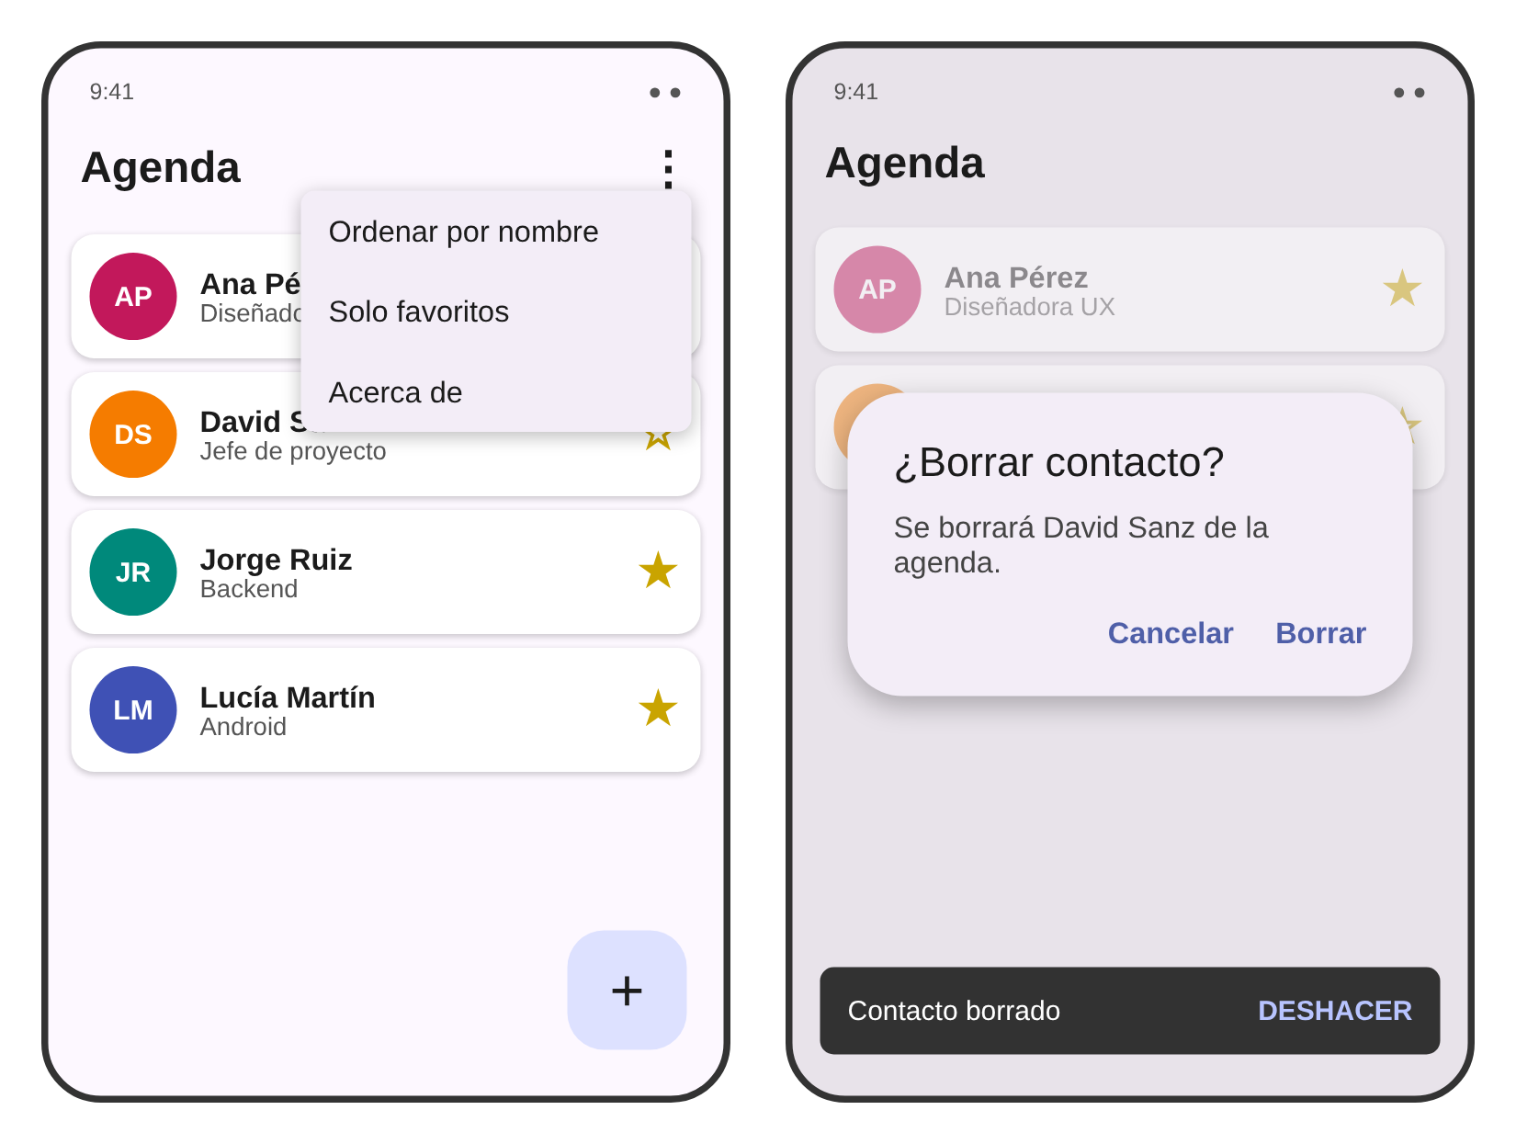
5.1 · QUÉ ES UN SNACKBAR
Un aviso breve, con Deshacer
Aparece abajo unos segundos y desaparece solo: "Contacto guardado", "Contacto borrado".
Puede tener una acción: normalmente Deshacer.
Mejor que un diálogo para confirmar algo que ya ha ocurrido y se puede deshacer.
Es la alternativa moderna al Toast.

Slide 20
5.2 · MOSTRAR UN SNACKBAR
Tres piezas y una corrutina
val snackbarHostState = remember { SnackbarHostState() }
val scope = rememberCoroutineScope()
Scaffold(snackbarHost = { SnackbarHost(snackbarHostState) }) { innerPadding ->
// … al confirmar el borrado:
val onBorrar: (Int) -> Unit = { id ->
viewModel.borrar(id)
scope.launch {
val resultado = snackbarHostState.showSnackbar(
message = "Contacto borrado",
actionLabel = "Deshacer",
duration = SnackbarDuration.Short
)
if (resultado == SnackbarResult.ActionPerformed) viewModel.deshacerBorrado()
}
}
}
showSnackbar es suspend: espera a que el aviso desaparezca o se pulse la acción. Por eso se llama dentro de scope.launch { }.

Slide 21
5.2 · MOSTRAR UN SNACKBAR
El ViewModel recuerda el último borrado
private var ultimoBorrado: Contacto? = null
fun borrar(id: Int) {
ultimoBorrado = _uiState.value.contactos.find { it.id == id }
_uiState.update { estado ->
estado.copy(contactos = estado.contactos.filterNot { it.id == id })
}
}
fun deshacerBorrado() {
val contacto = ultimoBorrado ?: return
_uiState.update { it.copy(contactos = it.contactos + contacto) }
ultimoBorrado = null
}
LaunchedEffect
Para lanzar una corrutina cuando una composable aparece o cambia un dato. Lo usarás en la UT5.

Slide 22
ACTIVIDAD 10 · PARTES A Y B
La agenda con Scaffold
Crea Actividad10.kt a partir de la Actividad 9. Importa los iconos con Vector Asset.
A
Scaffold con TopAppBar "Agenda" y un menú: "Ordenar por nombre", "Solo favoritos" (el filtro de la A9) y "Acerca de".
B
"Acerca de" muestra un AlertDialog con el nombre de la app, tu nombre y "Cerrar". Ordenar se hace en el ViewModel, no en la pantalla.

Slide 23
ACTIVIDAD 10 · PARTES C Y D
La agenda con Scaffold
C
Botón de borrar en cada fila. Un AlertDialog pide confirmación con el nombre. Al confirmar, Snackbar "Contacto borrado" con Deshacer.
D
Un FloatingActionButton que, de momento, añade un contacto de prueba y muestra "Contacto añadido". En la A11 abrirá el formulario.

Slide 24

APARTADO 6
La navegación entre pantallas
Navigation Compose

Slide 25
6.1 · UNA ACTIVITY, VARIAS PANTALLAS
Los conceptos
Concepto | Qué es
Destino | Cada pantalla a la que se puede navegar
Ruta | El identificador de un destino: una clase u objeto, con argumentos si hace falta
NavController | Controla la navegación: dónde estás y a dónde vas
NavHost | Muestra el destino actual y contiene la lista de destinos
Pila de navegación | Las pantallas por las que has pasado. Atrás quita la de arriba
En el sistema antiguo, cada pantalla era una Activity o un Fragment. En Compose: una sola Activity y una función composable por pantalla.

Slide 26
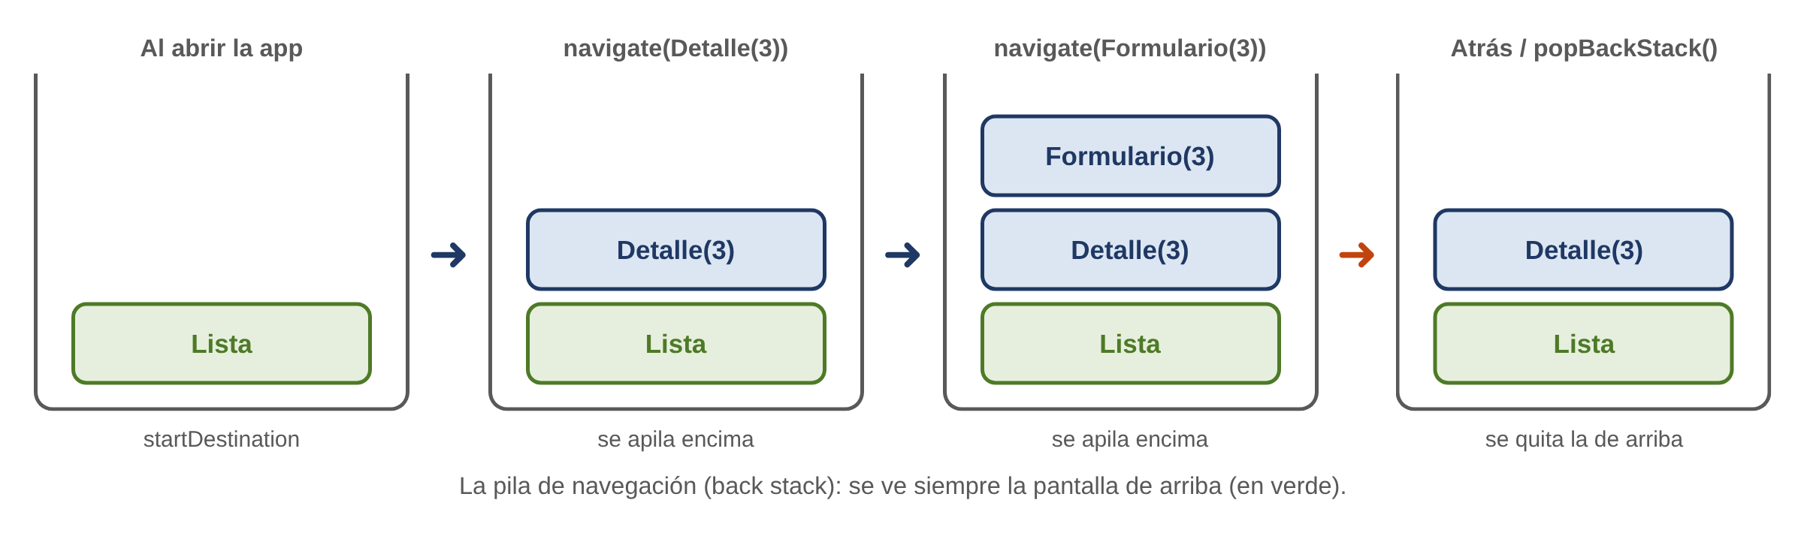
6.1 · UNA ACTIVITY, VARIAS PANTALLAS
La pila de navegación

Slide 27
6.2 · LAS DEPENDENCIAS
Librería, plugin y serialización
gradle/libs.versions.toml
[versions]
navigationCompose = "2.9.8"
kotlinxSerializationJson = "1.7.3"
[libraries]
androidx-navigation-compose = { group = "androidx.navigation", name = "navigation-compose" … }
kotlinx-serialization-json = { group = "org.jetbrains.kotlinx", name = "kotlinx-serialization-json" … }
[plugins]
kotlin-serialization = { id = "org.jetbrains.kotlin.plugin.serialization", version.ref = "kotlin" }
Las líneas completas, para copiarlas, están en los apuntes (apartado 6.2).

Slide 28
6.2 · LAS DEPENDENCIAS
Los ficheros build.gradle.kts
app/build.gradle.kts
plugins {
alias(libs.plugins.kotlin.serialization)
}
dependencies {
implementation(libs.androidx.navigation.compose)
implementation(libs.kotlinx.serialization.json)
}
build.gradle.kts (raíz del proyecto)
plugins {
alias(libs.plugins.kotlin.serialization) apply false
}
Después: Sync Now.

Slide 29


6.2 · LAS DEPENDENCIAS
Las versiones importan
Plugin = versión de Kotlin
Navigation 2.9.8
El plugin de serialización debe tener la misma versión que Kotlin.
Por eso usa version.ref = "kotlin": la versión que ya está en tu catálogo.
Las versiones 2.10 y posteriores exigen herramientas más nuevas que las del aula.
Si Android Studio propone actualizar, no lo hagas.

Slide 30

6.3 · LAS RUTAS
Clases marcadas con @Serializable
import kotlinx.serialization.Serializable
@Serializable
object Lista // sin argumentos: un object
@Serializable
data class Detalle(val id: Int) // con argumentos: una data class
@Serializable
data class Formulario(val id: Int = -1) // -1: contacto nuevo
Se pasa el id, nunca el objeto
El detalle pide al ViewModel el contacto con ese id: siempre muestra la versión actual.

Slide 31
6.4 · EL NAVHOST
El grafo de navegación (1/2)
@Composable
fun AgendaNavHost(
navController: NavHostController = rememberNavController(),
viewModel: AgendaViewModel = viewModel() // uno compartido por todas las pantallas
) {
NavHost(navController = navController, startDestination = Lista) {
composable<Lista> {
ListaScreen(
viewModel = viewModel,
onContactoClick = { id -> navController.navigate(Detalle(id)) },
onNuevo = { navController.navigate(Formulario()) }
)
}
// … sigue
startDestination: la pantalla que se muestra al abrir. composable<Ruta> { }: declara un destino.

Slide 32
6.4 · EL NAVHOST
El grafo de navegación (2/2)
composable<Detalle> { entrada ->
val ruta: Detalle = entrada.toRoute()
DetalleScreen(
id = ruta.id,
viewModel = viewModel,
onVolver = { navController.navigateUp() },
onEditar = { navController.navigate(Formulario(ruta.id)) }
)
}
composable<Formulario> { entrada ->
val ruta: Formulario = entrada.toRoute()
FormularioScreen(id = ruta.id, viewModel = viewModel,
onTerminar = { navController.popBackStack() })
}
}
}
toRoute() recupera la ruta con sus argumentos. navigateUp() en la flecha; popBackStack() al terminar una tarea.

Slide 33
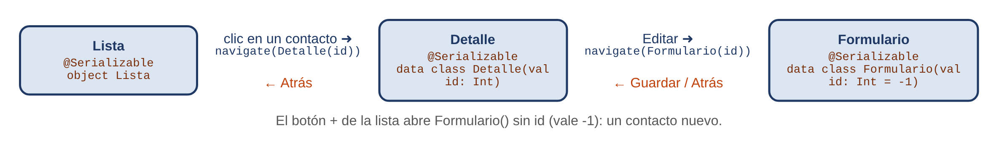
6.4 · EL NAVHOST
El mapa de la agenda
En MainActivity, setContent solo llama a AgendaNavHost() dentro del tema. Cada pantalla tiene su propio Scaffold con su barra.

Slide 34


6.5 Y 6.6 · PANTALLAS Y VIEWMODEL
Las pantallas no conocen al NavController
Reciben lambdas
Un ViewModel compartido
Se pueden previsualizar y probar sin navegación.
Toda la navegación está en un solo fichero.
Se obtiene fuera de los destinos y se pasa a todas: lo que se marca en el detalle ya se ve en la lista.
viewModel() dentro de composable<…> { }
Cada destino recibiría su propio ViewModel: la lista y el detalle no compartirían los contactos.

Slide 35
6.6 · UN VIEWMODEL PARA VARIAS PANTALLAS
El detalle pide su contacto
@Composable
fun DetalleScreen(id: Int, viewModel: AgendaViewModel, onVolver: () -> Unit, onEditar: () -> Unit) {
val uiState by viewModel.uiState.collectAsStateWithLifecycle()
val contacto = uiState.contactos.find { it.id == id }
if (contacto == null) {
Text("El contacto no existe") // por ejemplo, si se acaba de borrar
} else {
DetalleContenido(
contacto = contacto, onVolver = onVolver, onEditar = onEditar,
onFavoritoClick = { viewModel.cambiarFavorito(id) }
)
}
}

Slide 36
6.7 · LA BARRA INFERIOR CON NAVEGACIÓN
Cambiar de sección sin llenar la pila
val entradaActual by navController.currentBackStackEntryAsState()
NavigationBarItem(
selected = entradaActual?.destination?.hasRoute<Favoritos>() == true,
onClick = {
navController.navigate(Favoritos) {
popUpTo(navController.graph.findStartDestination().id) { saveState = true }
launchSingleTop = true // no apilar la misma pantalla dos veces
restoreState = true // recuperar el estado de la sección
}
},
icon = { Icon(painterResource(R.drawable.ic_star), contentDescription = null) },
label = { Text("Favoritos") }
)
Navigation 3: la nueva librería
La pila es una lista que controlas tú. Las ideas son las mismas: rutas con tipos, pasar el id, pantallas con lambdas.

Slide 37
ACTIVIDAD 11 · PARTES A Y B
Navegación en la agenda
Crea Actividad11.kt (o un paquete navegacion) y añade las dependencias del apartado 6.2.
A
Rutas Lista, Detalle(id) y Formulario(id = -1), y el AgendaNavHost con el ViewModel compartido. Al pulsar un contacto, se abre su detalle.
B
Detalle con Scaffold: TopAppBar con el nombre, flecha para volver y acción de editar. Todos sus datos, el avatar grande y el favorito.

Slide 38
ACTIVIDAD 11 · PARTES C Y D
Navegación en la agenda
C
Formulario con el CampoTexto de la A8 (nombre y cargo obligatorios). Con id -1 crea un contacto (id = el mayor + 1); si no, lo edita. Al guardar, vuelve atrás y muestra un Snackbar.
D
El FAB abre el formulario vacío. Comprueba la pila con el botón Atrás y que al girar no se pierde lo escrito.

Slide 39

APARTADO 7
El dibujo con Canvas
Cuando hay que dibujar

Slide 40
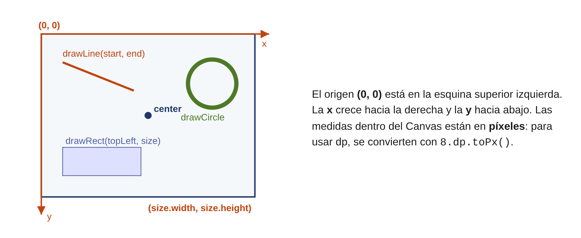
7.1 · QUÉ ES CANVAS
Una superficie para dibujar
Canvas(modifier = Modifier.size(200.dp)) {
drawCircle(color = Color(0xFF4E7A27), radius = 40f, center = center, style = Stroke(width = 8f))
}

Slide 41
7.1 · QUÉ ES CANVAS
Las funciones de dibujo
Función | Dibuja
drawRect / drawRoundRect | Un rectángulo (con esquinas redondeadas)
drawCircle | Un círculo, dado el radio y el centro
drawLine | Una línea entre dos puntos
drawArc | Un arco o un sector: gráficos circulares y de progreso
drawPath | Una figura libre, punto a punto
drawImage | Una imagen
size y center: tamaño y centro, en píxeles.
Offset(x, y) y Size(ancho, alto).
dp a píxeles: 16.dp.toPx().
style = Stroke(…): solo el borde.
Lo último que se dibuja queda encima.

Slide 42
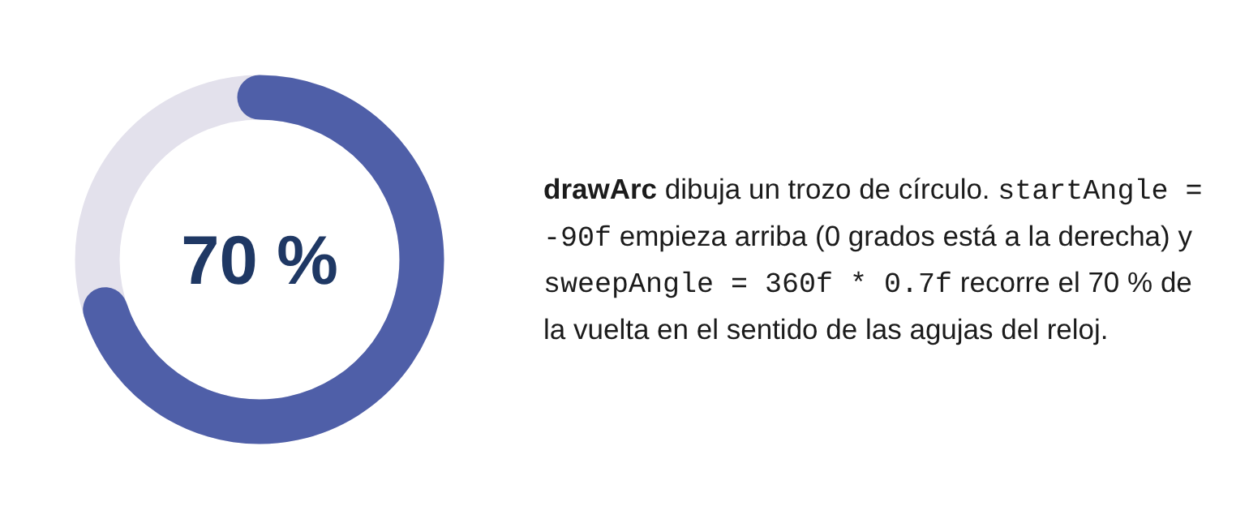
7.2 · UN GRÁFICO CIRCULAR
drawArc
Dentro del Canvas no hay composables
Ni MaterialTheme ni stringResource: se leen antes, en variables. Si no, aparece el error de la invocación composable.

Slide 43
7.2 · UN GRÁFICO CIRCULAR
GraficoCircular
@Composable
fun GraficoCircular(porcentaje: Float, modifier: Modifier = Modifier) {
val colorFondo = MaterialTheme.colorScheme.surfaceVariant // fuera del Canvas
val colorArco = MaterialTheme.colorScheme.primary
Box(modifier = modifier.size(120.dp), contentAlignment = Alignment.Center) {
Canvas(modifier = Modifier.fillMaxSize()) {
val grosor = 14.dp.toPx()
val tamanoArco = Size(size.width - grosor, size.height - grosor)
val esquina = Offset(grosor / 2, grosor / 2)
drawArc(colorFondo, startAngle = 0f, sweepAngle = 360f, useCenter = false,
topLeft = esquina, size = tamanoArco, style = Stroke(width = grosor))
drawArc(colorArco, startAngle = -90f, sweepAngle = 360f * porcentaje,
useCenter = false, topLeft = esquina, size = tamanoArco,
style = Stroke(width = grosor, cap = StrokeCap.Round))
}
Text("${(porcentaje * 100).roundToInt()} %", style = MaterialTheme.typography.titleLarge)
}
}
El texto del centro se superpone con un Box: más sencillo que dibujarlo. Modifier.drawBehind { } dibuja detrás de cualquier composable.

Slide 44
ACTIVIDAD 12 · PARTES A, B Y C
Un gráfico en la agenda
Trabaja sobre la agenda de la Actividad 11.
A
GraficoCircular como primer elemento de la lista (con item), junto a "Favoritos: 4 de 15". Comprueba que cambia al marcar favoritos.
B
Arco del color tertiary si el porcentaje es menor del 25 %. Previews con 0 %, 50 % y 100 %.
C
BarrasCargos: barras horizontales con drawRect, una por cargo, en una pantalla "Estadísticas" a la que se llega desde el menú.

Slide 45

APARTADO 8
La usabilidad y la accesibilidad
Que todo el mundo pueda usarla

Slide 46





8.1 · USABILIDAD
Que se entienda sin instrucciones
Coherencia
Respuesta
Prevenir errores
Las mismas acciones, en el mismo sitio y con el mismo icono.
Cada acción tiene una respuesta visible.
Desactivar, validar y confirmar lo que no se puede deshacer.
Poder deshacer
Textos claros
Mejor un Snackbar con Deshacer que un diálogo para todo.
"Borrar", "Guardar contacto"; errores que dicen cómo corregirse.

Slide 47
8.2 · ACCESIBILIDAD
Qué hay que cuidar
Aspecto | En Compose
TalkBack | contentDescription en imágenes con significado; null en decorativas
Zonas táctiles | Al menos 48 × 48 dp. Cuidado con los clickable propios
Tamaño de letra | Textos en sp y sin alturas fijas. Comprobar al 200 %
Contraste | Roles de color del tema. Nunca información solo con el color
Agrupar | Modifier.semantics(mergeDescendants = true) { }; clickable ya agrupa
Títulos | Modifier.semantics { heading() }: TalkBack salta de uno a otro
En la UE, desde 2025 muchos servicios privados (comercio, banca, transporte) están obligados a ser accesibles, como ya lo estaban las administraciones.

Slide 48

8.2 · ACCESIBILIDAD
Una fila que se lee de una vez
Row(
modifier = Modifier
.fillMaxWidth()
.clickable(onClickLabel = "ver detalle") { onContactoClick(contacto.id) }
.padding(16.dp)
) {
Avatar(contacto.nombre, 44.dp)
Column {
Text(contacto.nombre)
Text(contacto.cargo)
}
}
TalkBack lee
"Lucía Martín, Desarrolladora Android, botón, toca dos veces para ver detalle"

Slide 49


8.3 · COMPROBAR LA ACCESIBILIDAD
Tres herramientas
TalkBack
UI Check
Ajustes del emulador
Ajustes > Accesibilidad > TalkBack.
Un toque lee; doble toque activa; deslizar un dedo pasa al siguiente.
Viene en las imágenes con Google Play.
Start UI Check Mode en la Preview.
Revisa varios tamaños y avisa de textos cortados o contraste bajo.
Tamaño de letra al máximo.
Modo oscuro.
Recorrer toda la app.

Slide 50

APARTADO 9
La inspección y las pruebas
Comprobar que la interfaz funciona

Slide 51
9.1 · LAYOUT INSPECTOR
El árbol de la app en marcha
1
Ejecuta la app en el emulador.
2
View > Tool Windows > Layout Inspector (o el botón de la ventana Running Devices).
3
Selecciona un elemento y mira sus atributos y modificadores.
4
Activa Show Recomposition Counts: cuántas veces se recompone y se salta cada composable.
Al marcar un favorito
Solo deberían recomponerse la fila afectada y lo que dependa del número de favoritos.

Slide 52
9.2 · PRUEBAS MANUALES
Casos de prueba
Nº | Pantalla | Acción | Esperado | Obtenido
1 | Lista | Pulsar el FAB | Se abre el formulario vacío | OK
2 | Formulario | Guardar con el nombre vacío | Guardar desactivado | Fallo: corregido
3 | Lista | Borrar y Deshacer | El contacto vuelve | OK
4 | Formulario | Escribir y girar | Se mantiene lo escrito | OK
Uso normal, errores del usuario (datos vacíos, Atrás a mitad) y condiciones del dispositivo.
Giro, modo oscuro, letra grande, otro idioma y otra pantalla (un AVD de tableta).

Slide 53
9.3 · PRUEBAS AUTOMÁTICAS
Una prueba de interfaz
app/src/androidTest/…/FormularioTest.kt
class FormularioTest {
@get:Rule
val composeTestRule = createComposeRule()
@Test
fun emailIncorrectoMuestraErrorYDesactivaEnviar() {
composeTestRule.setContent {
UT3ComposeTheme { FormularioInscripcion() }
}
composeTestRule.onNodeWithText("Enviar").assertIsNotEnabled()
composeTestRule.onNodeWithText("Email").performTextInput("lucia@correo")
composeTestRule.onNodeWithText("Escribe un email válido").assertIsDisplayed()
composeTestRule.onNodeWithText("Enviar").assertIsNotEnabled()
}
}
Se ejecuta con el triángulo verde junto a la clase: corre en el emulador y el resultado sale en el panel Run, en verde o en rojo.

Slide 54

9.3 · PRUEBAS AUTOMÁTICAS
Las piezas
Pieza | Qué hace
createComposeRule() | Prepara un entorno para mostrar composables en la prueba
setContent { } | La composable que se prueba
onNodeWithText("…") | Busca un elemento por su texto (o contentDescription, o tag)
performClick(), performTextInput() | Simulan al usuario
assertIsDisplayed(), assertIsEnabled()… | Comprueban el resultado
Accesible = fácil de probar
La prueba busca los mismos textos y descripciones que lee TalkBack.

Slide 55

APARTADO 10
La documentación del desarrollo
Para quien venga detrás (también tú)

Slide 56
10 · LA DOCUMENTACIÓN
Qué se documenta
Documento | Contenido
Descripción funcional | Qué hace la app, para quién y sus pantallas
Modelo de datos | Clases de datos, propiedades y significado
Mapa de navegación | Pantallas, cómo se pasa de una a otra y argumentos
Arquitectura | Paquetes, pantallas, ViewModel, flujo de los datos
Diseño | Tema, colores, tipografía y bocetos
Pruebas | Casos de prueba, resultados y correcciones
Problemas y soluciones | Los errores importantes y cómo se resolvieron
En el código: nombres claros, comentarios solo donde la razón no es evidente y KDoc (/** … */) en lo público.

Slide 57
ACTIVIDAD 13 · PARTES A Y B
Calidad de la agenda
Trabaja sobre la agenda de la Actividad 12.
A
TalkBack en la lista y el detalle: anota lo que lee, corrige lo que no se entienda y vuelve a comprobarlo.
B
Layout Inspector con el recuento de recomposiciones: marca un favorito y anota qué se recompone. ¿Lo esperabas?

Slide 58
ACTIVIDAD 13 · PARTES C Y D
Calidad de la agenda
C
Tabla con ocho casos de prueba de la agenda, ejecutados, con modo oscuro, letra al 200 % y una tableta.
D
La prueba automática del apartado 9.3 para el formulario de la A7, y otra que compruebe que con todo correcto Enviar se activa.

Slide 59
11 · RESUMEN
Lo esencial de esta parte (1/2)
Concepto | Lo esencial
Scaffold | Huecos: topBar, bottomBar, floatingActionButton, snackbarHost; contenido con innerPadding
Barras | TopAppBar (título, flecha, acciones), NavigationBar y FAB
Menús | DropdownMenu anclado a un IconButton dentro de un Box
Diálogos | AlertDialog mientras un estado lo indique
Snackbar | SnackbarHostState + SnackbarHost + corrutina, con Deshacer

Slide 60
11 · RESUMEN
Lo esencial de esta parte (2/2)
Concepto | Lo esencial
Navegación | Rutas @Serializable, NavHost, navigate y popBackStack. Se pasa el id
Canvas | drawRect, drawCircle, drawArc… en píxeles, origen arriba a la izquierda
Accesibilidad | contentDescription, 48 dp, sp, contraste, semantics; TalkBack y UI Check
Pruebas | Layout Inspector, casos de prueba y createComposeRule
Documentación | Funcionalidad, modelo, navegación, arquitectura, diseño, pruebas y problemas

